Slide 1

Муниципальное бюджетное дошкольное образовательное учреждение детский сад « Чебурашка» х. Лесной
Выступление на заседании МО педагогов – психологов ДОО
« Специфика семейного влияния и воспитания»
Педагог - психолог
МБДОУ д/с «Чебурашка» х. Лесной
Аллабергенова Л.В.
20.11.2025

Slide 2

Специфика семейного воспитания.
Семейное воспитание – процесс педагогического взаимодействия родителей и других членов семьи с детьми с целью создания необходимых социальных и педагогических условий для гармоничного развития личности ребенка, формирования у него жизненно важных личностных свойств и качеств.

Slide 3
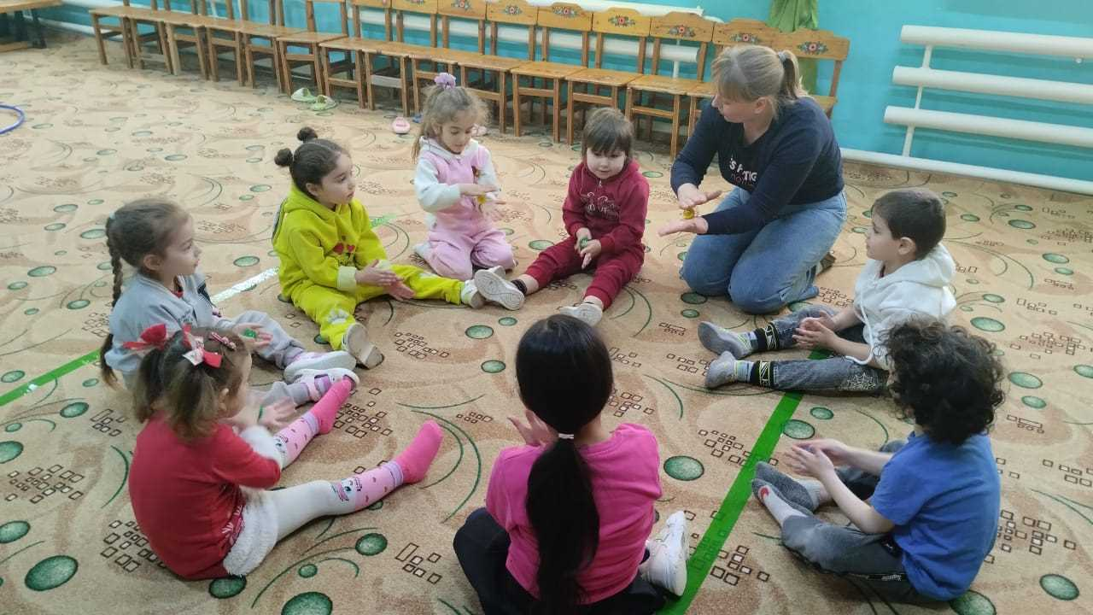
«Главная ошибка взрослых
в том, что мы пытаемся
воспитывать детей,
не воспитывая себя!».
Родители – главные люди
в жизни ребенка

Slide 4


Slide 5
Особенности семейного воспитания:
1. Ярко выраженная эмоциональна форма отношений между родителями и детьми, в отношениях любви. Семейное воспитание основано на чувстве любви.
2. Семейное воспитание имеет также широкий временной диапазон воздействия: оно продолжается всю жизнь человека, происходит в любое время суток, в любое время года. Его благотворное (либо неблаготворное) влияние человек испытывает даже тогда, когда он вне дома: в школе, на работе, на отдыхе в другом городе, в служебной командировке.
3. Оно органично сливается со всей жизнедеятельностью растущего человека, в семье ребенок включается во все жизненно важные виды деятельности — интеллектуально-познавательную, трудовую, общественную, ценностно-ориентировочную, художественно-творческую, игровую, свободного общения.
4. Постоянное присутствие перед глазами детей образца поведения своих родителей. Подражая им, дети копируют как положительные, так и отрицательные поведенческие характеристики.
5. Ведется не специалистами, протекает нередко хаотично, «размазано» во времени и распылено в бытовых неурядицах.

Slide 6
Система принципов семейного воспитания:
- дети должны расти и воспитываться в атмосфере доброжелательности и любви;
- родители должны понять и принять своего ребенка таким, каков он;
- воспитательные воздействия должны строиться с учетом возрастных, половых и индивидуальных особенностей;
- диалектическое единство искреннего, глубокого уважения к личности и высокой требовательности к ней должно быть положено в основу семейного воспитания;
- личность самих родителей – идеальная модель для подражания детей;
- воспитание должно строиться с опорой на положительное в растущем человеке;
- все виды деятельности, организуемые в семье, должны быть построены на игре.

Slide 7

Вывод
Таким образом, ребенок в семье – неисчерпаемый источник жизненных импульсов, эмоциональных стимуляторов для родителей. А желание развить у своего ребенка способности, которые помогут ему безболезненно вступить в новую жизнь, побуждает взрослых к постоянной работе над собой. Не зря многие великие педагоги считали, что семейное воспитание –это, прежде всего самовоспитание родителей: очень сложно привить, ребенку те качества, которыми сам не обладаешь, и отучить от таких, которые постоянно демонстрируешь.

Slide 8
Родительское собрание
Работа с родителями
Мастер класс
Консультации
Праздники

Slide 9
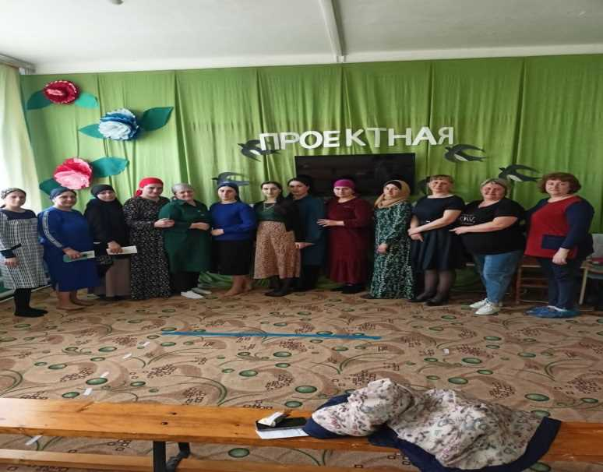
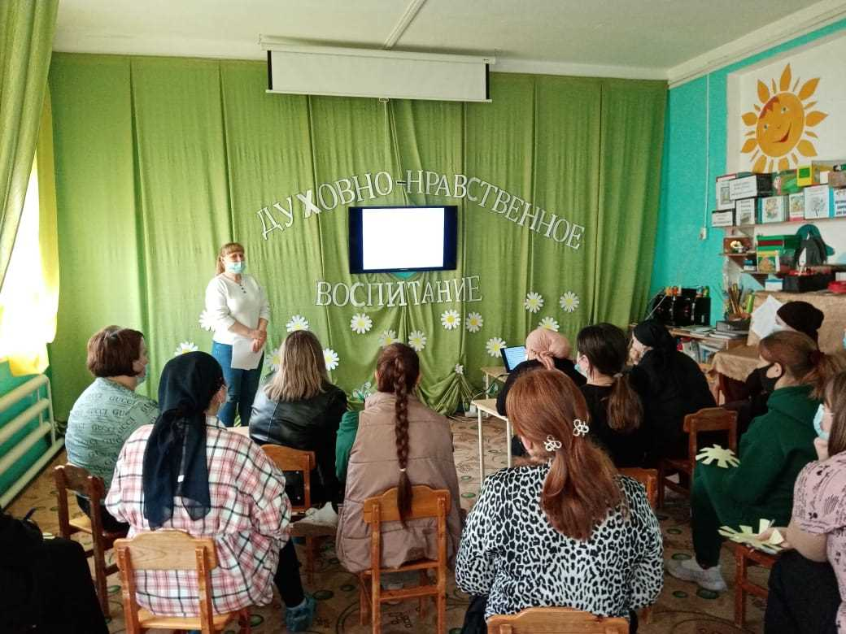
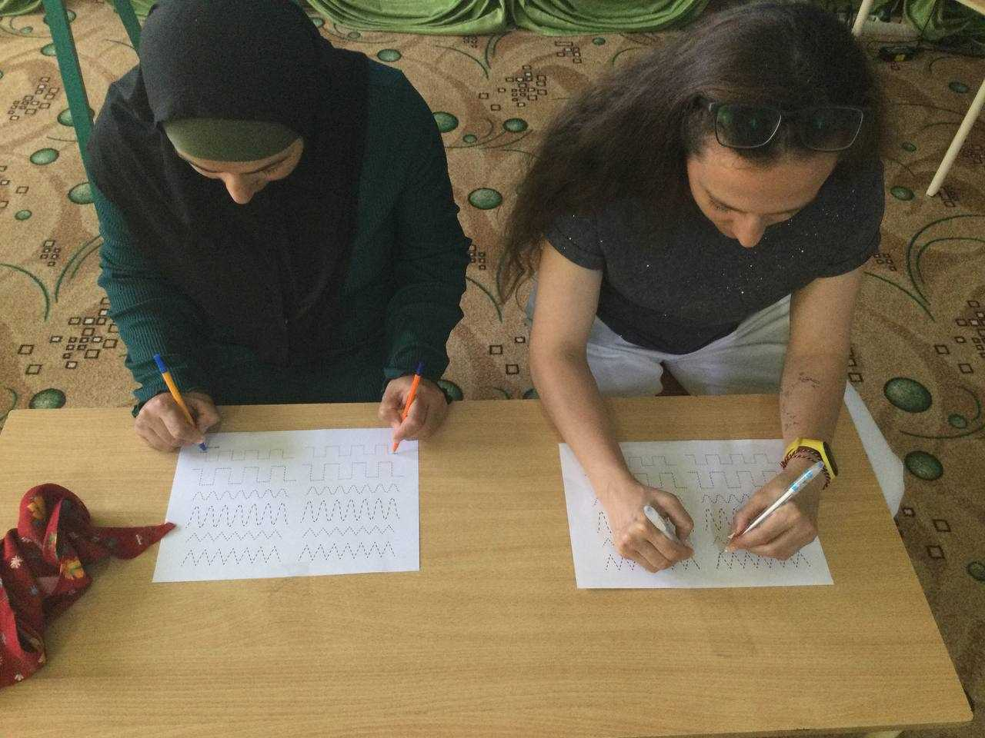
Родительское собрание

Slide 10
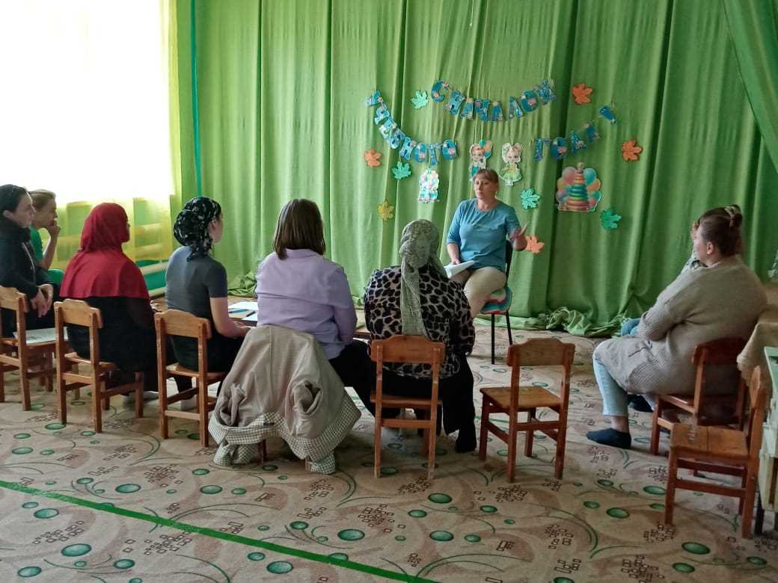
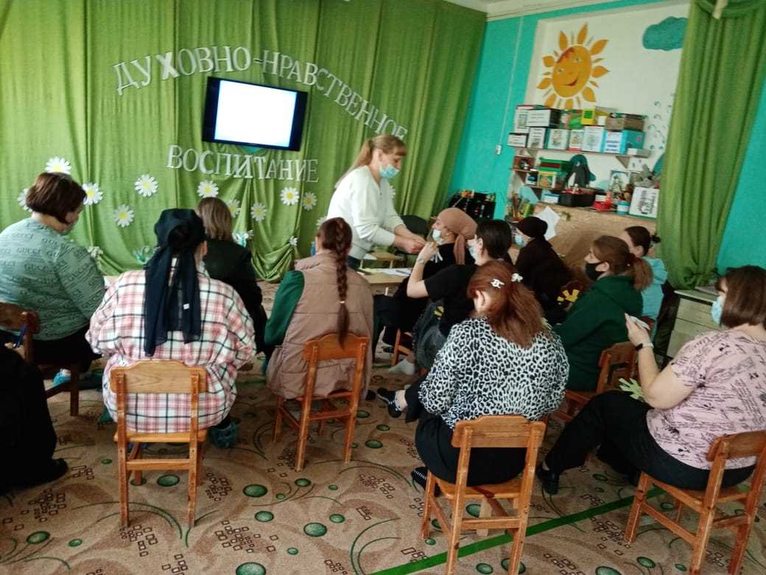
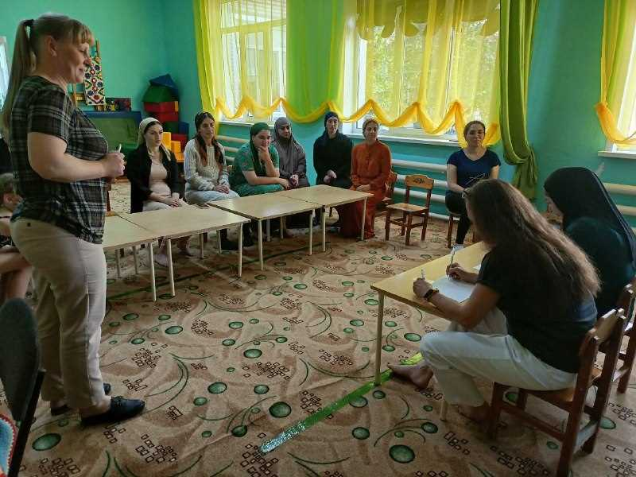
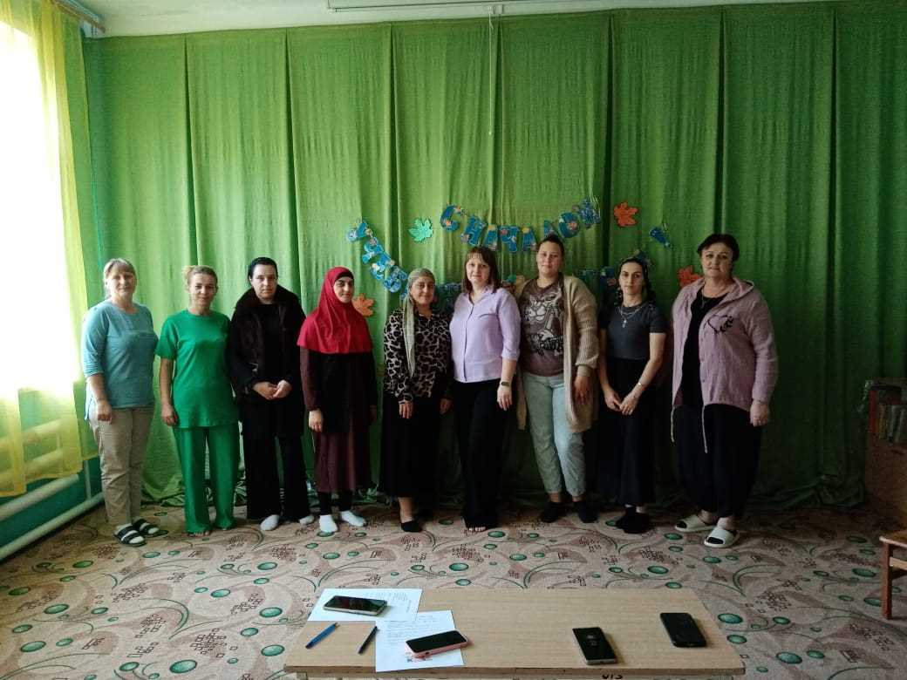

Slide 11
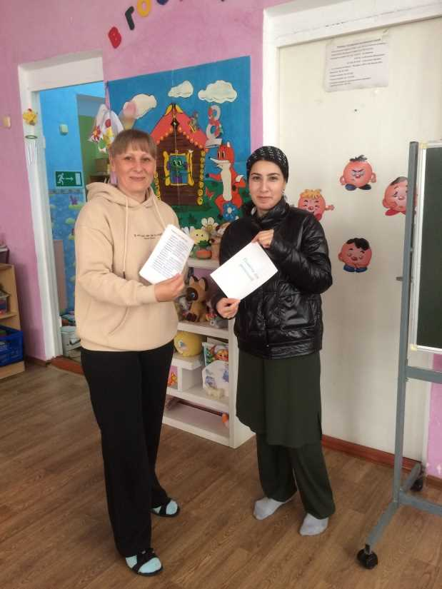
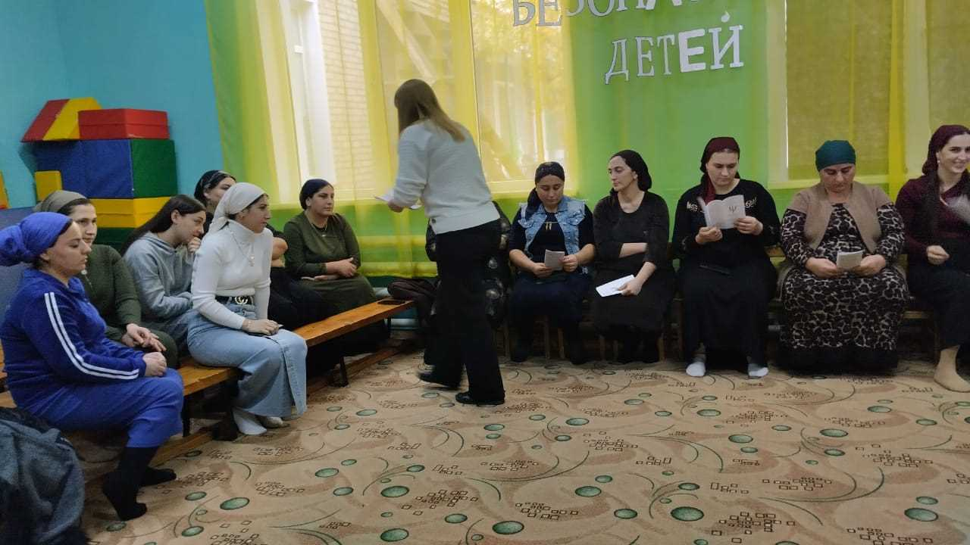
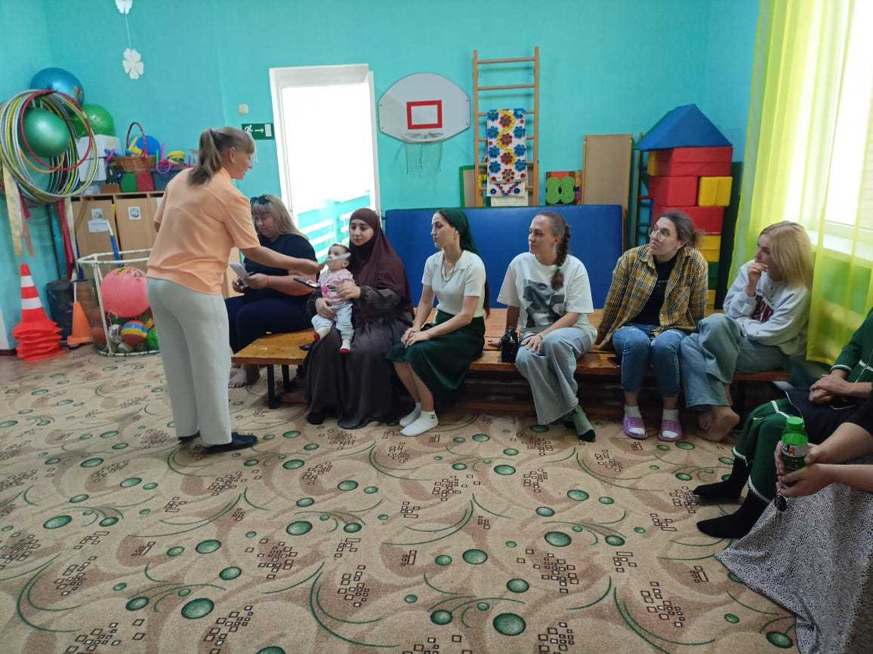
Консультации

Slide 12
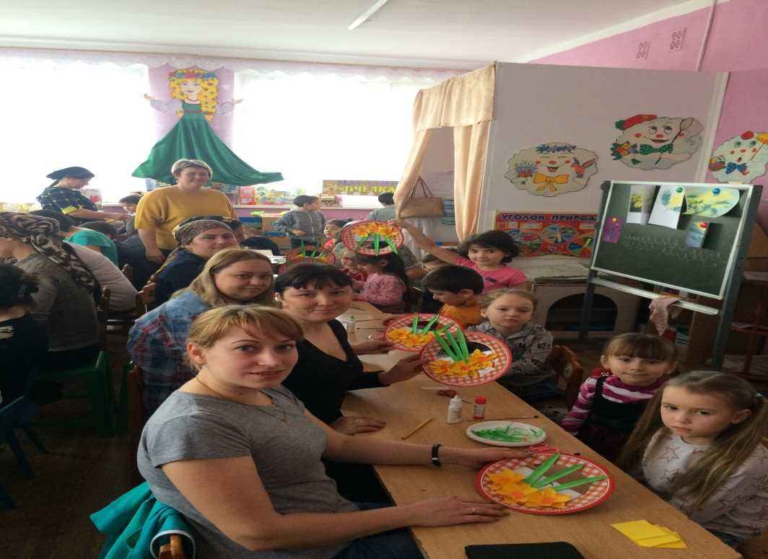
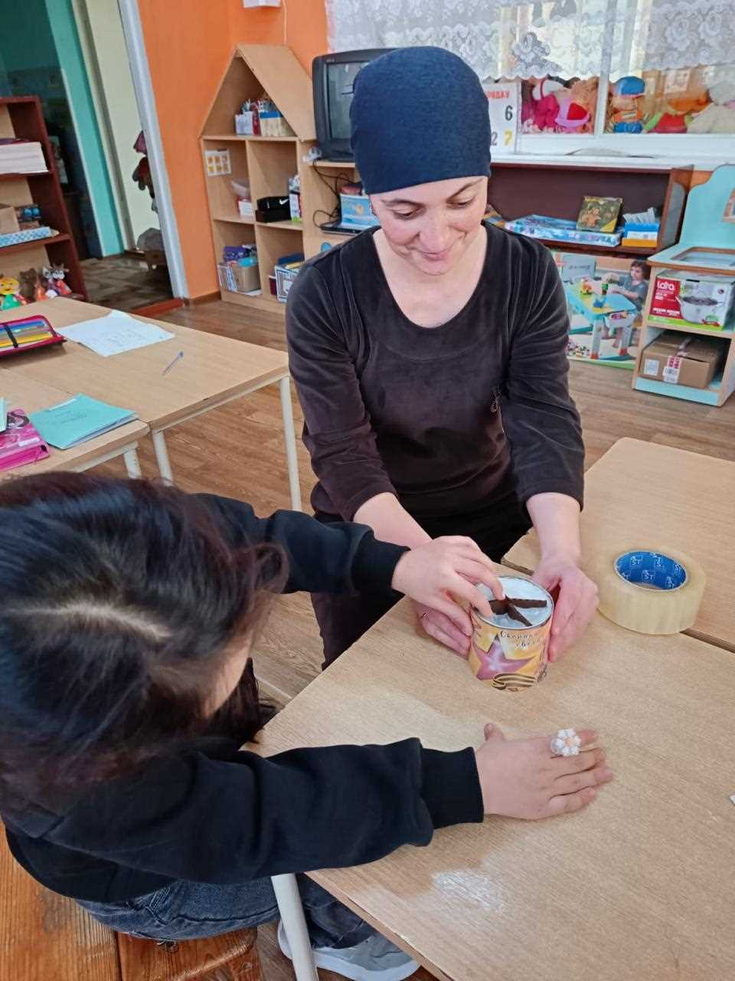
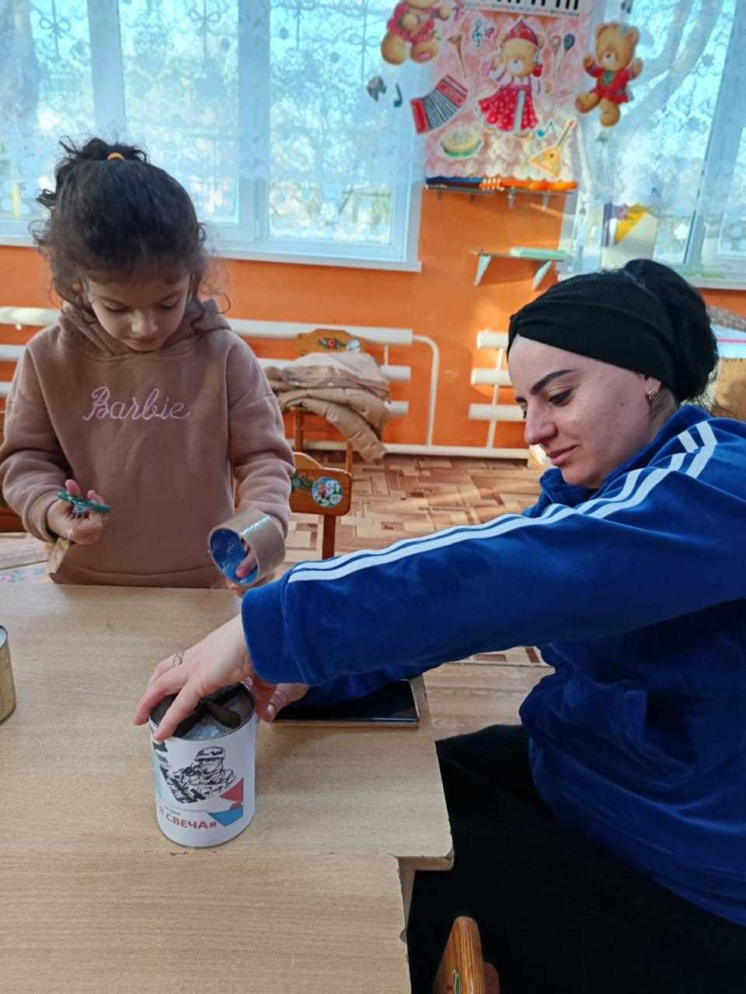
Мастер класс
с
родителями

Slide 13
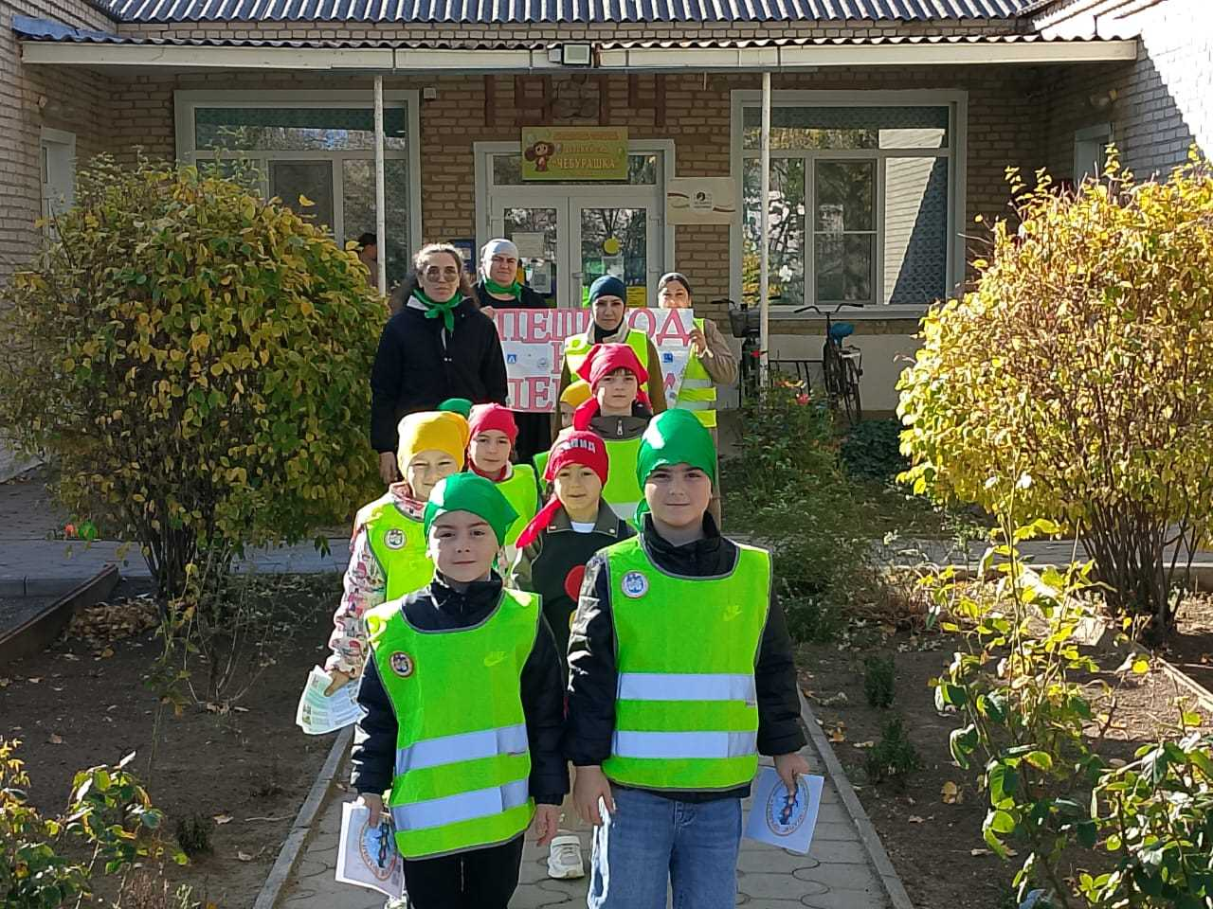
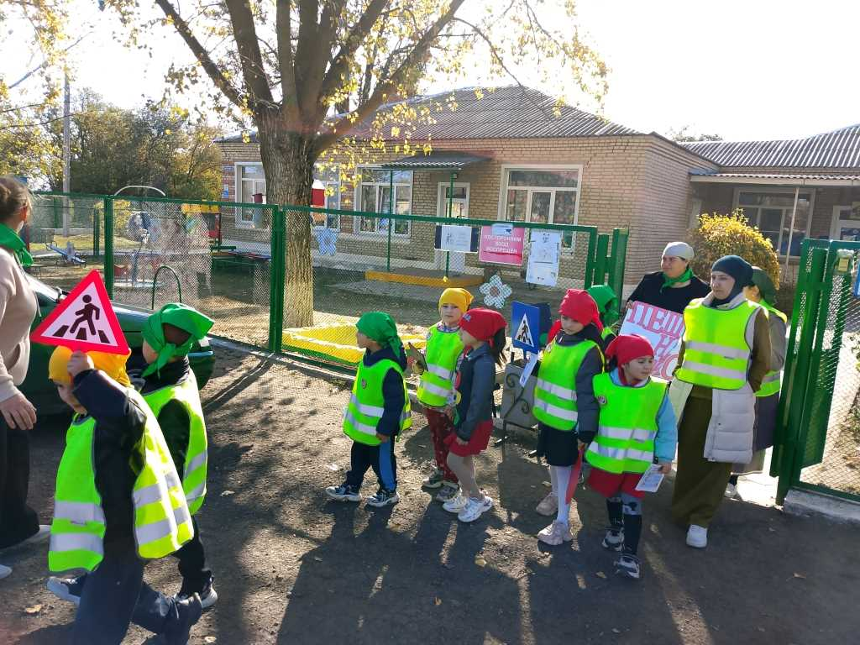
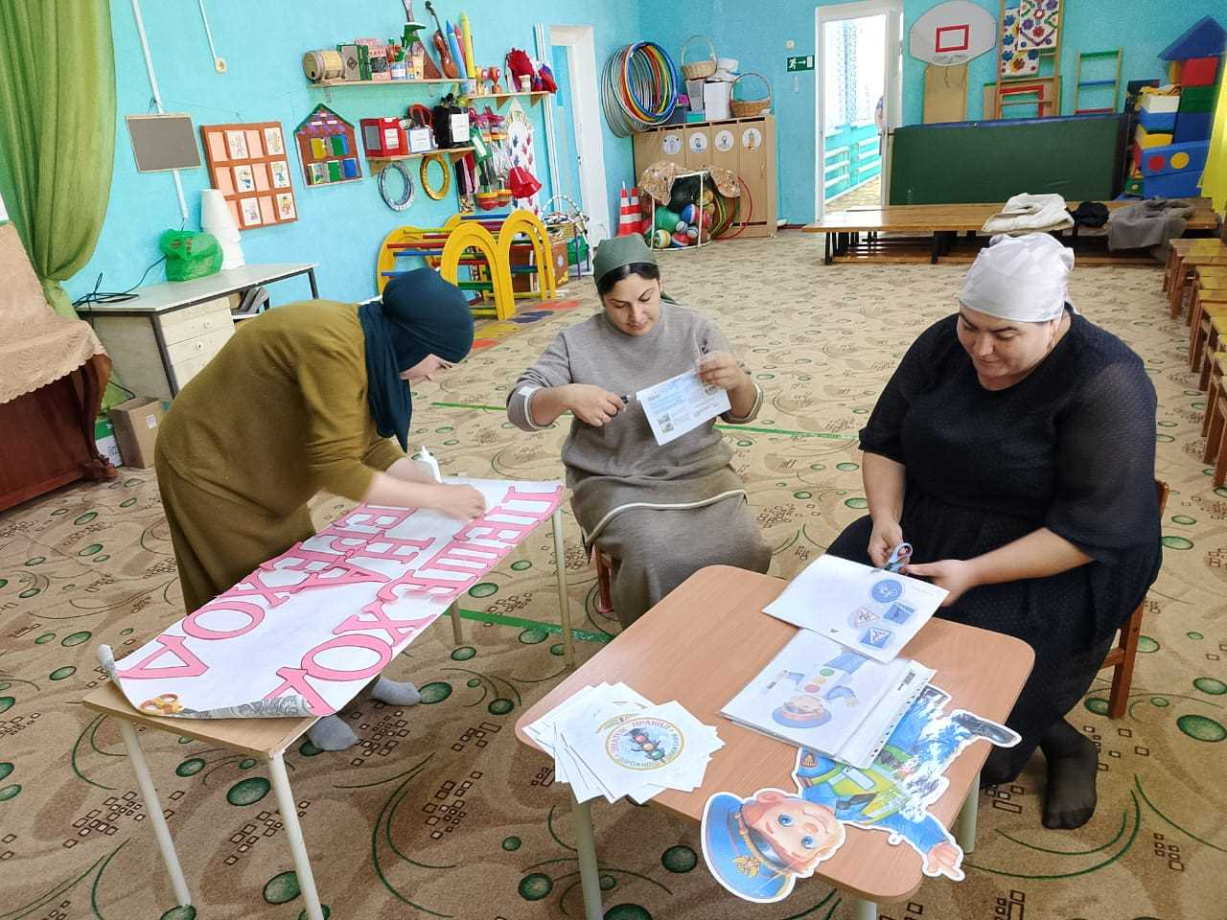
Родительский патруль

Slide 14
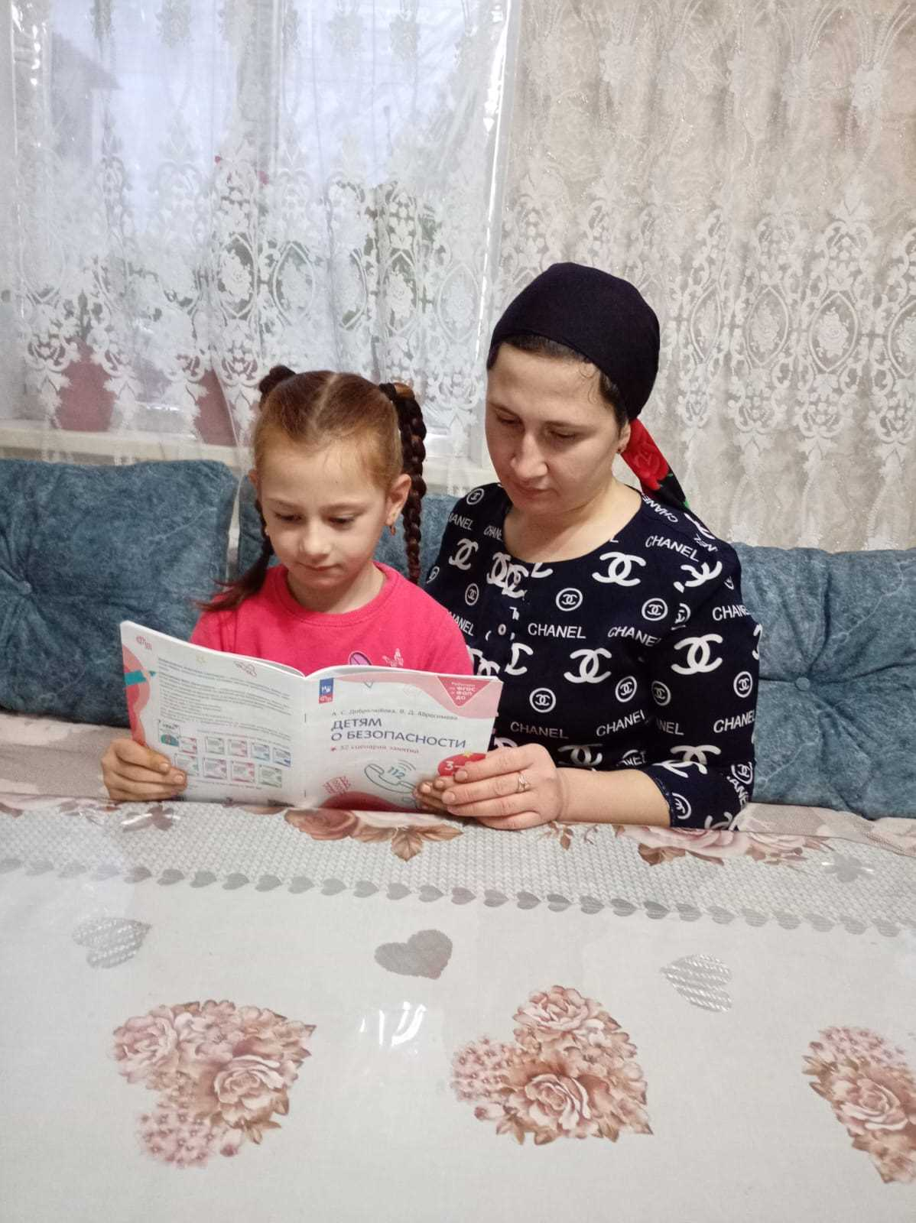
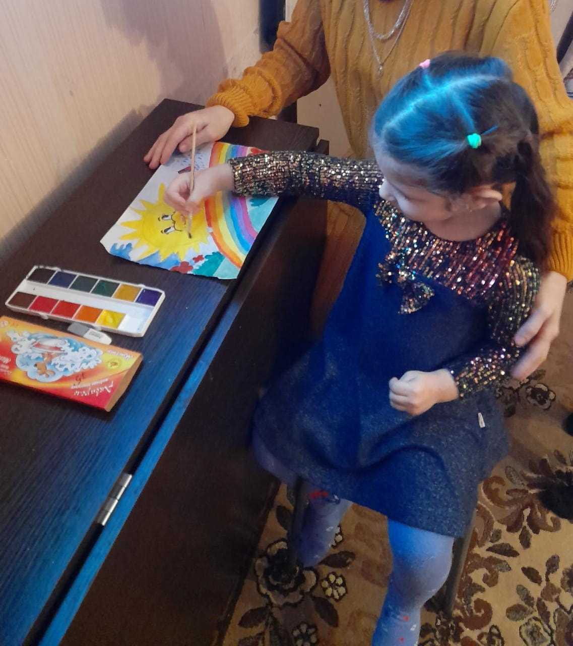
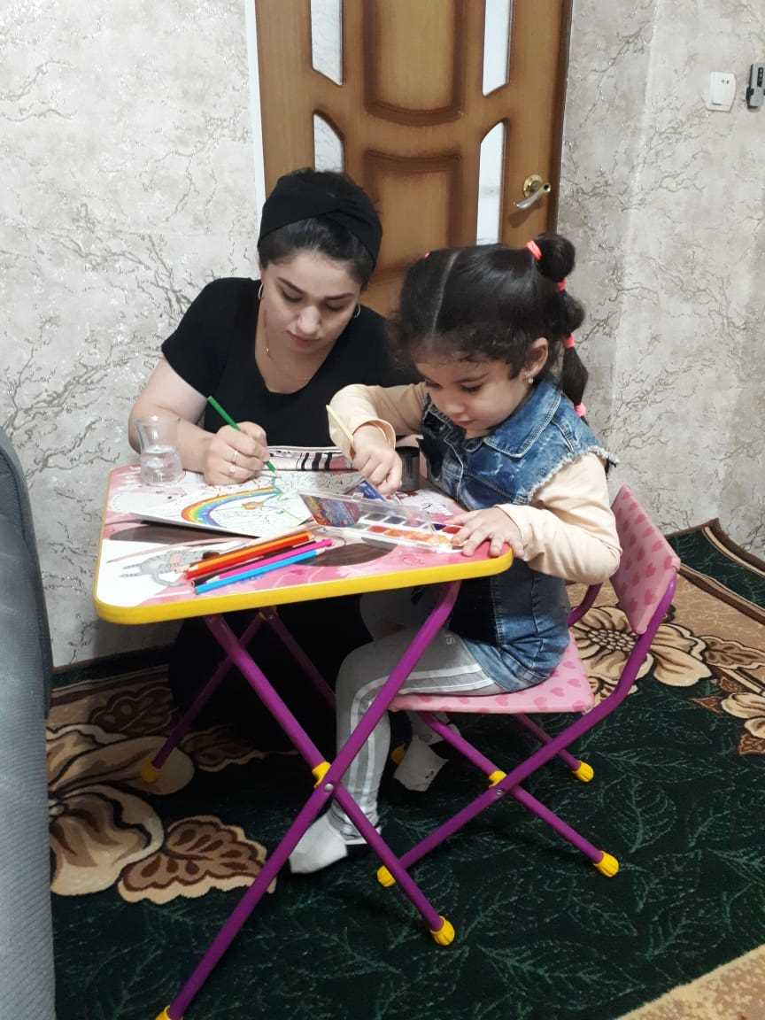
Домашнее задание

Slide 15
СПАСИБО
ЗА
ВНИМАНИЕ!

